Slide 1
MusicJMdi
ESAU DIONISIO VENTO
ELECTIVA 1
INGENIERÍA DE SISTEMAS Y COMPUTACIÓN

Slide 2
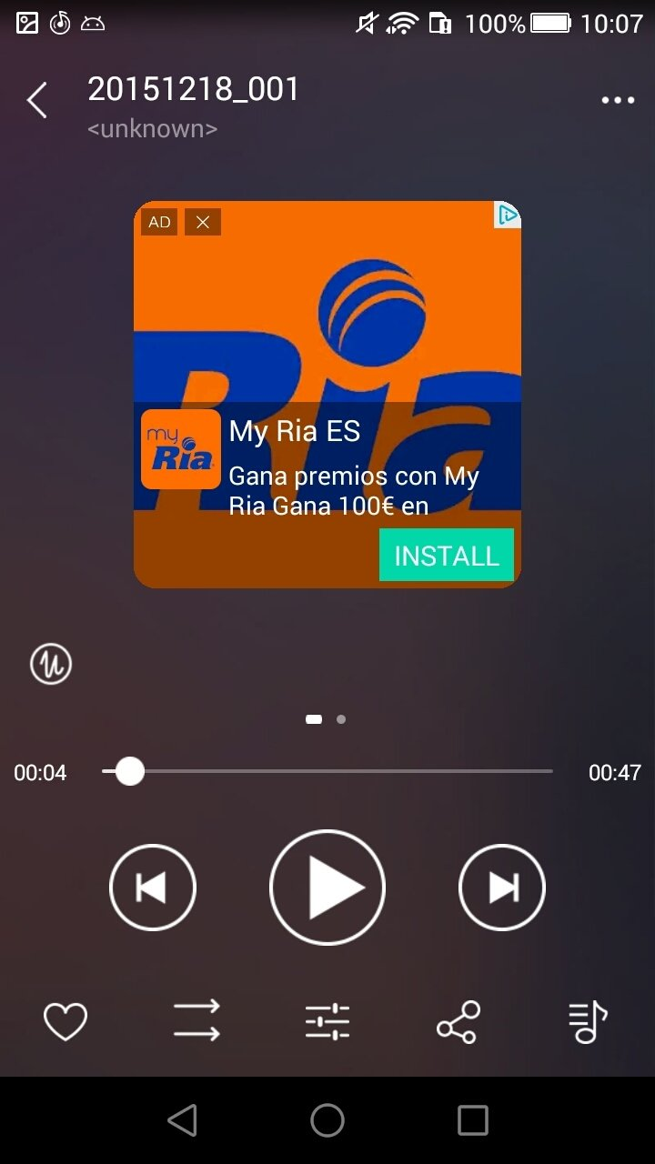
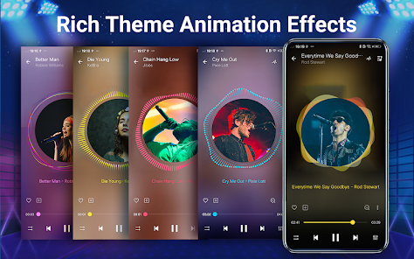
PROBLEMA O IDEA DE PROYECTO
Como hay muchas aplicaciones de música se pretende hacer una aplicación móvil sencilla, hecha a mi gusto.

Slide 3
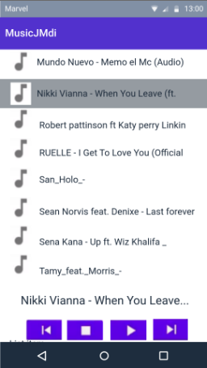
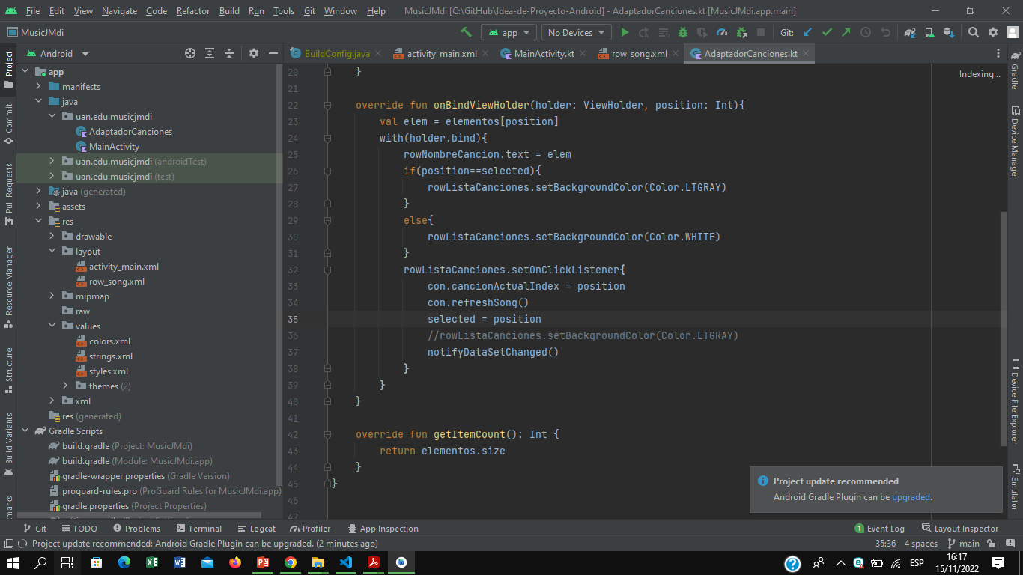
SOLUCIÓN AL PROBLEMA
Reproductor de música sencilla

Slide 4
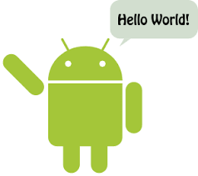

TECNOLOGÍAS USADAS
AndroidStudio
Kotlin

